Slide 1
Unidad 3 Juego Introductorio
Formen los equipos que les asigne su profesor. Cada equipo recibirá una hoja diferente del Desafío de la Escuela Secundaria.
Hablen con su equipo sobre el desafío resaltado en su hoja. Decidan cuál de las estrategias de la lista es la más adecuada para abordarlo.
Elijan a un miembro del equipo para que escriba la estrategia en la pizarra.
Conserven su hoja de desafíos para futuras consultas
resaltado
lista

Slide 2
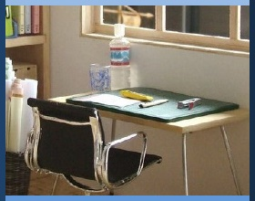
Estrategias para Afrontar los Desafíos de la Escuela Secundaria
1. Organizarse y Permanecer Organizado
2. Gestionar el Tiempo y Establecer Prioridades
3. Encontrar Espacio para Estudiar con Eficacia
4. Leer con Atención
5. Tomar Notas Útiles
7. Establecer Objetivos
6. Estrategias para Recordar Información

Slide 3
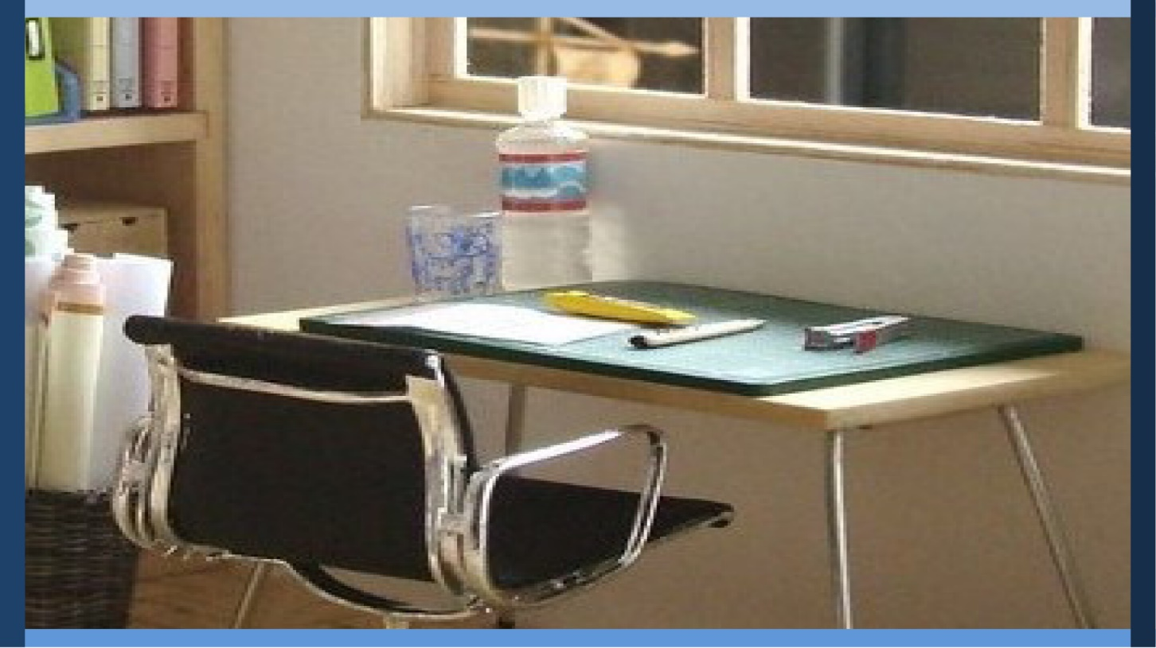
Gestionar mi aprendizaje
Día 1: Organizarse y Permanecer Organizado
Notes:
Image: https://www.flickr.com/photos/_sk/4276400278

Slide 4

Dedicación Estudiantil
Notes:
Either teacher or a volunteer student will give the lesson dedication. https://pixabay.com/id/illustrations/akses-banyak-tangan-933142/
Note: You can add the student’s picture to the slide

Slide 5
Gestionar mi hoja de ruta de aprendizaje
Organizarse y Permanecer Organizado
Gestionar el Tiempo y Establecer Prioridades
Planificar un Estudio Eficaz
Leer con Atención
Aprender a Aprender
Tomar Notas Útiles
Establecer Objetivos S.M.A.R.T.
Medir Mi Aprendizaje
Notes:
Briefly review with students the road map for this unit, which is the set of skills the students themselves have identified in their teams.

Slide 6
Agenda de Hoy
Lluvia de ideas: Lo Que Necesito Cada Día
Aprender Estrategias de Organización
Practicar Estrategias de Organización
Planificar el Progreso

Slide 7
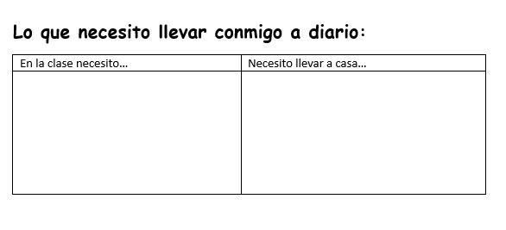
Pensar, Emparejarse y Compartir
Haz una lluvia de ideas con un compañero para completar la hoja de actividades “Lo que Necesito”
Notes:
Tell students that the focus of this lesson is to help them make sure they are prepared with everything they need for school and to complete homework each day. Ask students to turn to the What I Need chart and fill out each of the columns with a partner. After students have worked with partners, lead the class to create a global list, filling out the blank chart you’ve prepared on the board or chart paper. Take students’ suggestions, then add any other necessary items that students did not mention, for example, notebooks, loose leaf paper, pencils, pens, binders, textbooks, homework, worksheets, library books, agenda book, calculator, etc. Be sure to include items of specific importance to your school or grade level.

Slide 8

Opciones Organizativas
Carpetas
  Una carpeta grande para todas las clases, organizada con separadores
    Separadores para cada clase/actividad
    Papel de cuaderno en blanco
    Un lugar para guardar las hojas perforadas de Trabajo o de deberes
  Carpetas Múltiples
    Una para cada clase
    Papel de cuaderno en blanco
    Un lugar para guardar las hojas perforadas de Trabajo o de deberes
Notes:
Tell students that because there are so many materials, it’s important to create a strong organization system of binders and folders to make sure they can access what they need when they need it. Point out that some students may already be doing this well and just need to clean things out, while others may need a full organizational overhaul. Both stages are okay and will be well served by today’s lesson. Share with students the organizational options listed on this slide and the following one.
Image http://clipart-library.com/binders-cliparts.html

Slide 9



Opciones Organizativas
Carpetas
Cuadernos
Etiquetas
Una para cada clase, Y
Una dedicada para los deberes
Un cuaderno multidisciplinary para varias clases, O
Un cuaderno específico para cada clase
Todos los objetos deben estar etiquetados para que, si los dejas en algún sitio, tengas más probabilidades de recuperarlos.
Notes:
Image created by Ardi Nurfiyanto from Noun Project https://thenounproject.com/search/?q=pencil&i=4008186
http://clipart-library.com/clipart/6iy59X4KT.htm
https://thenounproject.com/term/backpack/2551/

Slide 10
Reflexión Personal
Evalúa tu sistema de organización personal. Escribe las respuestas a las siguientes preguntas:
¿Cómo mantienes organizados tus materiales?
¿Qué te gusta de tu sistema actual?
¿Qué te gustaría cambiar?
Ahora gira y comparte tus conclusiones con un compañero.
Notes:
Give students 3 minutes to evaluate their own organization systems. Have them write down at the bottom of the handout what their current system looks like, what they intend to keep the same, and what they would like to change. Then give students 1 minute to share with their partner.

Slide 11
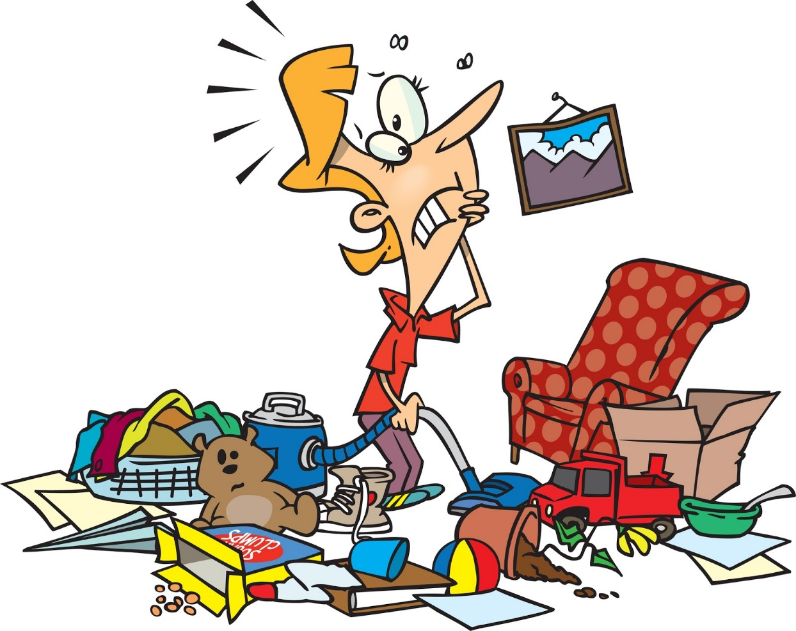
Tiempo de Organización
Tómate tu tiempo para poner en práctica las actividades de hoy, incluyendo:
  Organizar y limpiar las carpetas
  Etiquetar
  Clasificar
Notes:
Tell students that, having identified what they need to do, they will now have time to do it (slide 11). One key part of organizing your space is getting rid of things you don’t need. Give students time and space to work on throwing away old papers (where possible, check in with other teachers first to understand what units are no longer relevant), sorting remaining items, and labeling items. Circulate through the room to provide suggestions, tips, and support to students who need it.
http://clipart-library.com/clipart/1884711.htm

Slide 12
Para el boleto de salida de hoy, por favor completa las siguientes frases:
Hoy he mejorado mi organización al _____________________.
Para seguir mejorando mis habilidades de organización, todavía necesito ______________________.
Notes:
For today’s exit ticket have students complete the two sentences on the slide.

Slide 13
References & Resources
Photos & Images
Slide 1: http://clipart-library.com/clipart/6cpo5zXdi.htm
Slide 2 and unit thumbnail: https://www.flickr.com/photos/_sk/4276400278
Slide 3: https://pixabay.com/id/illustrations/akses-banyak-tangan-933142/
Slide 8: http://clipart-library.com/binders-cliparts.html
Slide 9: Ardi Nurfiyanto from Noun Project https://thenounproject.com/search/?q=pencil&i=4008186
http://clipart-library.com/clipart/6iy59X4KT.htm
https://thenounproject.com/term/backpack/2551/
Slide 11: http://clipart-library.com/clipart/1884711.htm

